Slide 1
Beskrivning av förändringsprinciper för samverkan kring smart miljöinformation
Version 1.0

Slide 2
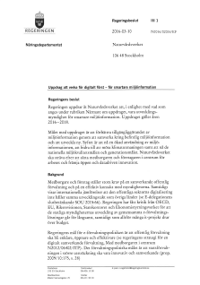
Naturvårdsverket är utsedd till utvecklings- myndighet 2016-2018 för smartare miljöinformation
”miljöinformation är en strategisk resurs i samhället,
för företag, individ och myndighet”
Mål: förbättra tillgängliggörandet av miljöinformation
Syfte:
ökad användning av miljöinformationen
bidra till att möta klimatutmaningen och nå de nationella miljökvalitetsmålen och generationsmålet
Ska sträva efter att sätta medborgaren och företagaren i centrum och främja öppen och datadriven innovation
Notes:
http://www.naturvardsverket.se/Miljoarbete-i-samhallet/Miljoarbete-i-Sverige/Regeringsuppdrag/Digitalt-forst--smartare-miljoinformation/

Slide 3
Naturvårdsverket är utsedd till utvecklings- myndighet 2016-2018 för smartare miljöinformation
”miljöinformation är en strategisk resurs i samhället,
för företag, individ och myndighet”
Mål: förbättra tillgängliggörandet av miljöinformation
Syfte:
ökad användning av miljöinformationen
bidra till att möta klimatutmaningen och nå de nationella miljökvalitetsmålen och generationsmålet
Ska sträva efter att sätta medborgaren och företagaren i centrum och främja öppen och datadriven innovation
Uppdraget slutredovisas i februari 2019 – då arbetar Naturvårdsverket på ett nytt sätt och samverkar med andra i forum som är beständiga över tid!
Notes:
http://www.naturvardsverket.se/Miljoarbete-i-samhallet/Miljoarbete-i-Sverige/Regeringsuppdrag/Digitalt-forst--smartare-miljoinformation/

Slide 4
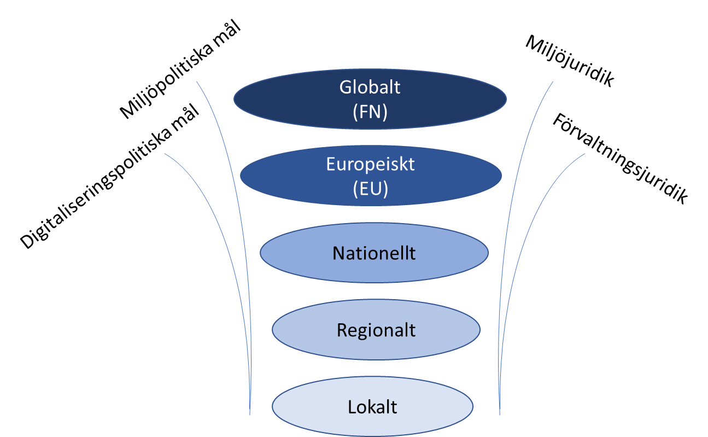
Styrningen av informationshantering är omfattande
UNFCCC
Århuskonventionen
Hållbarhetsmålen
CBD
Klimatmålen
eGovernment Action Plan
New EIF
A&HD
IED
Tallinn Declaration
MCPD
INSPIRE
GDPR
PSID
eIDAS
E-Förvaltnings-
strategin
Miljömålen
Digitaliserings-strategin
Nya OSL
eSam:s Principer
Nya Förvaltningslagen
Nya Kommunallagen
Notes:
UNFCCC = klimatkonventionen
Århuskonventionen om allmänhetens rätt till miljöinformation, rätt till deltagande i myndigheternas processer och rätt till rättslig prövning av myndigheternas beslut.
CBD = konventionen om biologisk mångfald
A&HD = Art- och habitatdirektivet
IED = Industriemissionsdirektivet
MCPD = Direktivet om medelstora förbränningsanläggningar
INSPIRE = Direktivet om upprättande av en infrastruktur för rumslig information i Europeiska gemenskapen
GDPR = EU:s dataskyddsförordning
eIDAS = EU:s förordning om elektronisk identifiering och betrodda tjänster för elektroniska transaktioner
PSID = Direktivet om vidareutnyttjande av information från den offentliga sektorn
OSL = Offentlighets och sekretesslagen
eGovernment Action Plan (eGAP) = EU:s strategiska styrning av digitaliseringen av offentlig sektor (fokus förändring av myndigheter)
EIF = EU:s ramverk för interoperabilitet (fokus tjänster)
Tallinn Declaration = Ministerdeklaration där EU:s medlemsstater bejakar eGAP och EIF och lovar insatser fram till 2022. Innehåller principer för användarcentrerad utveckling och användning av tjänster. (fokus tjänster)
E-förvaltningsstrategin = ”Med medborgaren i centrum”, svensk strategi från 2012.
Digitaliseringsstrategin = ” För ett hållbart digitaliserat Sverige - en digitaliseringsstrategi”, svensk strategi från 2017. Innehåller vision, mål, delmål…
eSams principer = Nationella principer för digital samverkan. Under omarbetning…

Slide 5
Nio inriktande förändringsmål för vart vi* strävar i samverkan om miljöinformation
Överenskommet 2017-10-27
Aktörer har integrerat digitalisering i sina ordinarie verksamhetsprocesser
Alla har rätt miljöinformation för att kunna göra smarta miljöval
Allmänhet och företagare upplever interaktionen med myndigheter som enkel och smidig
Allmänheten har insyn i och kan delta i myndighetsprocesser
Beslutsfattare på alla nivåer har rätt miljöinformation för att möta de stora samhällsutmaningarna
Handläggare har rätt miljöinformation i sina ordinarie verksamhetsstödsystem
Innovatörer tänker och gör nytt baserat på miljöinformation
Myndigheter samverkar digitalt, har effektiva verksamhetsprocesser och rättssäker informationshantering
Myndigheter återbrukar modeller, mönster, lösningar och information från EU, offentlig förvaltning och civila aktörer
* Med Vi avses organisationer i offentlig sektor som har behov av att samverka om miljöinformation.

Slide 6
Vad menar vi med principer, varför behöver vi dem?
”Målen talar om vart vi ska, men HUR tar vi oss dit?”
Princip = fundamental utgångspunkt för beslutsfattande eller uppförande
(ISO 26 000; Socialt ansvarstagande)
Principer kan användas som stöd för ställningstaganden i det löpande arbetet, förekommer redan idag inom t ex:
Ekonomisk redovisning (”Väsentlighetsprincipen”, ”Periodiseringsprincipen” et c)
Offentlig rätt (”Legalitetsprincipen”, ”Proportionalitetsprincipen” et c)
Genteknik (”Människovärdesprincipen”, ”Autonomiprincipen” et c)
(Jämför exempel från webbinarium 26 januari:
Ett trivsamt hem (”Rensningsprincipen”, ”Städprincipen” et c))

Slide 7
Behov av förutsägbarhet kring VAD vi ska samverka om och HUR vi ska samverka – gemensamma principer
förändring
vägledande förändringsprinciper
inriktande förändringsmål
VAD-principer är vägledande för att hamna rätt ”i sak” mot förändringsmålen.
HUR-principer är vägledande för att omforma arbetssättet till förändring i samverkan.
tid
~ 5-10 år

Slide 8
9 förändringsprinciper för samverkan kring smart miljöinformation – version 1.0
Vi beskriver vad vi åtar oss
Vi följer ordinarie ansvar
Vi utvecklar ur ett helhetsperspektiv
Vi återbrukar innan vi nyutvecklar
Vi strukturerar information
Vi digitaliserar utifrån reella behov
Vi bejakar samhällsförändringen
Vi påverkar utformning av rättsakter
Vi använder arkitekturstyrning i förändringsarbetet

Slide 9
Samverkansprincip 1
Vi beskriver vad vi åtar oss
Beskrivning
Vi förstår att det som redan tänkts, skrivits och beslutats om VAD vi ska göra innebär ett åtagande. Vi strävar mot att beskriva hur vi möter dessa åtaganden och målgruppernas behov som framträder i förändringsmålen
Spårbarhet
Egen HUR-princip
Till exempellista
Länka till den styrning som identifierats avseende VAD vi ska göra t ex Art 7 i direktivet om allmänhetens tillgång till miljöinformation (2003/4/EG) Industriutsläppsdirektivet, MKB-direktivet Styrning om Digital by Default, Digital delivery of public services, Once Only Principle, GDPR/dataskysslagstiftningen, PSI-lagstiftningen, Finalitetsprincipen, Legalitetsprincipen,, OSL, PUL, AL, FL, TF m fl

Slide 10
Samverkansprincip 2
Vi följer ordinarie ansvar
Beskrivning
Vi utgår från att initiativ för utveckling - av arbetssätt, verksamhet och stöd (inklusive IT) - startas och genomförs av varje samverkansaktör som har ett utpekat ansvar att genomföra verksamhet, och därmed t ex skapa information, samordna process eller teknisk lösning.
Spårbarhet
Legalitetsprincipen
Till exempellista
Exempel där vi fördelat ansvar för genomförande och finansiering
Notes:
Legalitetsprincipen: Den offentliga makten utövas under lagarna (Kungörelse (1974:152) om beslutad ny regeringsform 1 kap 1§)

Slide 11
Samverkansprincip 3
Vi utvecklar ur ett helhetsperspektiv
Beskrivning
Vi strävar efter att utvecklande samverkansaktörer tar höjd för att skapa nytta hos andra, samt att utvecklingsinsatser bidrar till nytta för företag, individer och myndigheter. Vi samverkar om gemensamma frågor och förstår att vi alla står i samma utmaning.
Spårbarhet
Egen HUR-princip
Till exempellista

Slide 12
Samverkansprincip 4
Vi återbrukar innan vi nyutvecklar
Beskrivning
Vi delar och återbrukar så långt möjligt lösningar för utveckling av verksamhet och IT och tar hjälp av standarder och överenskommelser när de finns. Vi ser riktningen och hittar nästa möjliga steg tillsammans.
Spårbarhet
Egen HUR-princip
Till exempellista
eSams Juridiska vägledning­ för verksamhetsutveckling inom e-förvaltningen (3.0).

Slide 13
Samverkansprincip 5
Vi strukturerar information
Beskrivning
Vi skapar verksamhetsnytta genom att information kan hittas, förstås, återanvändas och bearbetas av olika målgrupper för olika syften. Vi beskriver informationen med hjälp av metadata och använder i första hand begrepp ur svensk författning.
Spårbarhet
Egen HUR-princip
Till exempellista
Strategin för hantering av miljödata.

Slide 14
Samverkansprincip 6
Vi digitaliserar utifrån reella behov
Beskrivning
Vi genomför digitaliseringsinitiativ för utveckling av verksamhet som har ett reellt närtida förändringsbehov. Vi planerar initiativ genom att ”korsläsa” mot förändringsmålen så att vi tar höjd för det digitala klivet. Vi tänker tjänsteorienterat.
Spårbarhet
Egen HUR-princip
Till exempellista
Medelstora förbränningsanläggningar Avfallsstatistik och spårbarhet farligt avfall Invasiva främmande arter

Slide 15
Samverkansprincip 7
Vi bejakar samhällsförändringen
Beskrivning
Vi förstår att digitalisering förändrar samhället i grunden (nya affärsmodeller, nya arbetssätt, annan informationshantering, ny teknik) oavsett om vi är med på tåget eller inte. Vi ifrågasätter nuvarande paradigm, gör det som krävs och delar kompetens, kunskap och andra resurser med varandra.
Spårbarhet
Egen HUR-princip
Till exempellista

Slide 16
Samverkansprincip 8
Vi påverkar utformning av rättsakter
Beskrivning
Vi tar chansen att påverka planerat och pågående arbete med utformning av internationella, europeiska och nationella rättsakter – så att de blir teknikneutrala och tar höjd för det digitala klivet.
Spårbarhet
Egen HUR-princip
Till exempellista

Slide 17
Samverkansprincip 9
Vi använder arkitekturstyrning i förändringsarbetet
Beskrivning
Vi åstadkommer interoperabilitet i och mellan organisationer genom att använda arkitekturstyrning för överblick, spårbarhet, flexibilitet och återbruk. Vi belyser perspektiven politik, juridik, verksamhet, information och teknik - så att underlag för beslut skapar förutsättningar för en medveten förändring.
Spårbarhet
European Interoperability Framework (EIF)
Till exempellista
Exempel på hur EU och eSam m fl arbetar med arkitekturstyrning

